Slide 1
ПРИМЕНЕНИЕ ФГИС «МОЯ ШКОЛА» НА УРОКАХ РУССКОГО ЯЗЫКА ВО 2 « КЛАССЕ»
Подготовила учитель начальных классов ГБОУ СОШ № 5 «ОЦ «Лидер» г.о. Кинель Васильева В.В.

Slide 2
Не секрет, что он-лайн формат обучения стал неотъемлемой частью образовательного процесса, он стал менять образование в целом. По статистике, среди опрошенных учителей более 70%, говорят, что будущее образование стоит за смешанным обучением (это формат, который предполагает интеграцию ЦОР в урок и внеурочную деятельность) Проведено интересное исследование, что дети поколения альфа (2010гр) не могут обучаться без каких-либо цифровых инструментов. (рис.1)

Slide 4
Основной формой работы учителя остаётся традиционный урок. В практике любого учителя их больше, такие уроки веками доказали свою эффективность. Современный традиционный урок должен быть привлекательным и содержательным. Цифровые ресурсы обогащают традиционный урок.(рис.2)

Slide 6
Во ФГИС «Моя школа" можно воспользоваться библиотеками проверенного воспитательного и образовательного контента. Эта система объединяет в себе множество сервисов… (рис.3) и создаёт равные образовательные возможности для всех участников отношений, в том числе для лиц с ограниченными возможностями здоровья.

Slide 7
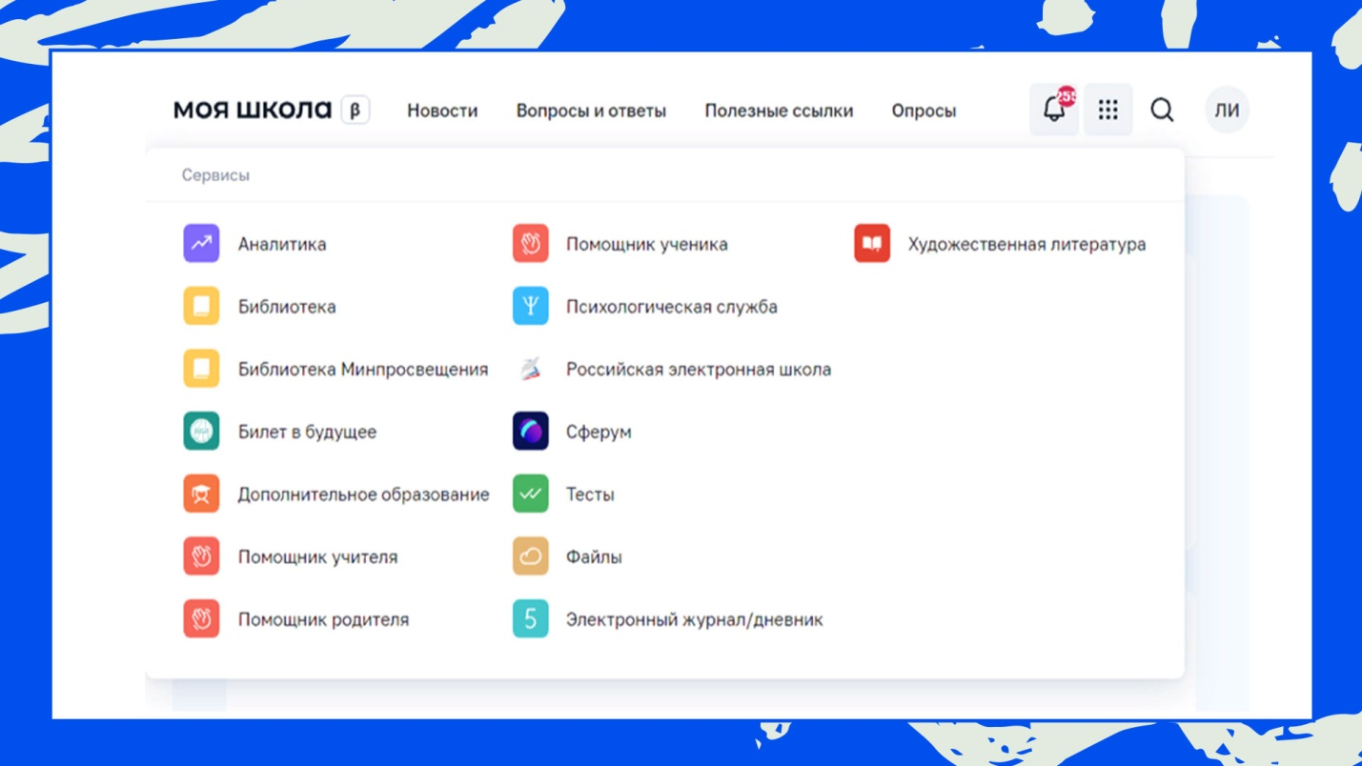

Slide 8
Для составления урока нужно четко определить структуру урока и спроектировать его компоненты. (рис.4)

Slide 10
Не стоит безмерно увлекаться цифровыми средствами, нужно помнить, что это не цель, а средство обучения. Контент должен использоваться лишь в той части, где это необходимо. Важно помнить об одном документе - это САНПИН. В котором есть ограничения временные на использование максимального времени визуальных средств и количество времени в течение дня при работе с ЦОР. (рис.5)

Slide 12
Для составления урока по русскому языку во 2 классе заходим в РЭШ, выбираем предмет, класс. (рис.6)

Slide 14
Стоит обратить внимание, что программа которая размещена на платформе может отличаться от содержания учебника не только темами, но и порядком прохождения данных тем. Но все темы можно найти. И на первой вкладке НАЧНЁМ УРОК находится конспект и дополнительный материал.(рис.7)

Slide 15
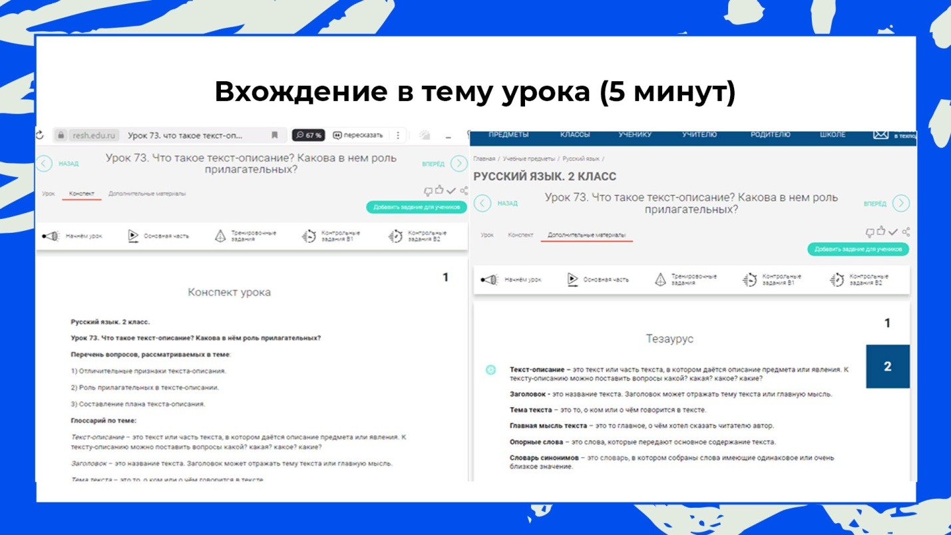

Slide 16
Кликая на цифры, справа можно увидеть какие цели, задачи урока.(рис 8)

Slide 18
Тема нашего урока: «Что такое текст-описание? Какова в них роль прилагательных?» Для мотивации к учебной деятельности предлагается загадка о лисе.(рис.9)

Slide 20
И ещё интерактивное задание - собрать картинку из частей.(данное задание можно предложить детям с ОВЗ) И еще одно задание на актуализацию знаний учащихся на нахождение прилагательных подходящих к описанию лисы.(рис.10)

Slide 22
Для освоения нового материала во вкладке ОСНОВНАЯ ЧАСТЬ видеоролик на 7 минут. Для своего урока я сократила до 3х минут. Объяснение темы урока учителем ничем не заменить. Можно конечно подобрать графический ряд изображений. (рис.11)

Slide 24
Еще 3 минуты ребята с удовольствием выполняют проектную работу по составлению собственных загадок. Используются как групповые задания, так и индивидуальные. Продуктивный этап урока включает работу по учебнику и в тетрадях. (рис 12)

Slide 26
Затем следующий этап урока осуществление учебных действий по освоению нового материала можно выполнить задания во вкладке Тренировочные задания. Здесь их большое количество(14), не обязательно выполнять все, необходимо учителю отобрать наиболее подходящие. (рис.13)

Slide 28
Результативный компонент данного урока состоит из формирующего оценивания. Дифференцированный подход на этапе проверки приобретённых знаний находится во вкладке - КОНТРОЛЬНЫЕ ЗАДАНИЯ. (рис.14)

Slide 30
Для закрепления метапредметных результатов урока предлагается ребятам дома составить текст-описание про своё домашнее животное. (рис.15)

Slide 32
Используемые цифровые ресурсы помогают мне провести уроки в соответствии с требованиями обновленных ФГОС, значительно сокращают время подготовки к уроку. (рис.16)

Slide 34
ФГИС "Моя школа" – это инструмент для помощи в работе учителю, которая достойно дополняет традиционную систему образования.

Slide 35
Список литературы: 1.Методические рекомендации по цифровой трансформации государственных корпораций и компаний с государственным участием [Электронный ресурс] // Министерство цифрового развития, связи и массовых коммуникаций Российской Федерации. — URL: https://digital.gov.ru/uploaded/files/mr-po-tst-gk.pdf 2.. Паспорт стратегии «Цифровая трансформация образования» [Электронный ресурс] // Стратегия Российской Федерации. — URL: https://storage.strategy24.ru/files/news/202108/43fb021bdd716421c34492388e98a41c.pdf

